Slide 1
CAHIER D’ANALYSE
THEME : CONCEPTION ET MISE EN OUEVRE D’UN WEB HTOP EVOLUE CAS DE FEDORA
Membre du groupe:
-NSOE ENGOULOU MARIE-PAULE
-ZOUA HOULI ABRAHAM
Sous la supervision de : MR NGUIMBUS EMMANUELLE

Slide 2
PLAN DU TRAVAIL
I- INTRODUCTION
II- CONTEXTE ET OBJECTIFS
III- PÉRIMÈTRE FONCTIONNEL
IV- Descriptions textuelles et Acteurs
V- Use case globale
VI- Conclusion

Slide 3
I- INTRODUCTION
Ce cahier d'analyse détaille la conception d'un Web htop évolué sous Fedora, un projet né du besoin de moderniser l'administration système en offrant une interface web réactive, elle repose sous cinq axes majeurs : le contexte et les objectifs, qui posent les bases de la modernisation du monitoring système ; le périmètre fonctionnel, qui délimite les capacités d'action de l'outil sur les processus et les services Fedora ; la description textuelle, détaillant le fonctionnement logique de la solution ; le cas d’utilisation globale, illustrant les interactions entre les acteurs et le système via le formalisme UML ; et enfin une conclusion, synthétisant la valeur ajoutée de cette interface web pour l'administration système.

Slide 4
II- CONTEXTE ET OBJECTIFS
1- CONTEXTE
Le projet part d'un constat simple : l'outil classique htop est excellent pour surveiller un serveur Linux, mais il oblige l'utilisateur à taper des commandes complexes dans un terminal noir et blanc. L'idée est de créer une version web moderne de cet outil, spécifiquement pour le système Fedora, afin de permettre aux administrateurs de surveiller la santé de leur ordinateur (vitesse du processeur, mémoire disponible, logiciels en cours d'exécution) directement depuis un navigateur internet. En utilisant une interface visuelle avec des graphiques clairs, ce projet rend la gestion du serveur plus facile, plus accessible et permet de corriger des problèmes en un clic, comme arrêter un programme qui bloque l'ordinateur ou redémarrer un service défaillant.

Slide 5
2- OBJECTIFS
L'objectif principal est de fournir un tableau de bord simple et intuitif qui permet de garder un œil sur son serveur Fedora sans être un expert de la ligne de commande. Il s'agit d'abord de visualiser clairement l'utilisation du matériel grâce à des compteurs et des graphiques qui bougent en temps réel, puis de donner la capacité d'agir instantanément sur le système, par exemple pour stopper un logiciel trop gourmand ou vérifier si des mises à jour sont nécessaires. Enfin, le projet vise à rendre cette surveillance accessible partout et de manière sécurisée, afin qu'un administrateur puisse diagnostiquer et soigner son serveur rapidement, que ce soit depuis son bureau ou en déplacement, simplement en ouvrant une page web.

Slide 6
III- PÉRIMÈTRE FONCTIONNEL
Le périmètre fonctionnel définit l'ensemble des capacités de l'application en précisant les actions concrètes que l'utilisateur peut réaliser pour administrer son système Fedora . Nous avons :
  Surveillance visuelle : Afficher des graphiques colorés pour voir en un coup d'œil si le processeur (CPU) ou la mémoire (RAM) sont saturés.
  Contrôle des programmes : Lister toutes les applications qui tournent sur le serveur et pouvoir arrêter celles qui posent problème d'un simple clic.
  Gestion des services Fedora : Surveiller et piloter les fonctions vitales du système (comme le serveur web ou la base de données) en les démarrant ou les stoppant à distance.
  Alertes de mise à jour : Prévenir l'utilisateur dès que Fedora propose de nouvelles mises à jour de sécurité pour garder le système bien protégé.
  Accès sécurisé : Protéger l'entrée de l'application par un mot de passe pour que vous soyez le seul à pouvoir commander votre serveur.

Slide 7
IV- DESCRIPTIONS TEXTUELLES
CONSULTER PROCESSUS
Champ | Description
Nom du Cas d'Utilisation | Consulter les processus en temps réel
Acteur Principal | Administrateur Système
Objectif | Permettre à l'utilisateur de voir l'état actuel des ressources et la liste des programmes actifs sur Fedora.
Pré-conditions | 1. Le serveur Backend tourne sur Fedora. 2. L'accès réseau est établi entre le navigateur et le serveur.
Déclencheur | L'utilisateur ouvre l'URL de l'application dans son navigateur.

Slide 8
SCENARIO ALTERNATIF ET NOMINAL
Étapes | Acteur / Système | Scénario Nominal | Scénarios Alternatifs
1 | Utilisateur | Ouvre l'application Web. | A1 : Serveur injoignable (le Frontend affiche une erreur de connexion).
2 | Navigateur | Établit la connexion WebSocket. | A2 : Navigateur incompatible (message d'alerte).
3 | Serveur.python | Lit /proc et /sys sur Fedora. La requette est transmise | E1 : Droits insuffisants
4 | Système | Retourne les flux CPU/RAM/Processus. | E2 : Surcharge système (le Backend ralentit la fréquence d'envoi).
5 | Frontend( navigateur) | Met à jour les graphiques et le tableau. | A3 : L'utilisateur applique un filtre (seuls les processus correspondants s'affichent).

Slide 9
MODIFIER PRIORITER
Champ | Description
Nom du Cas d'Utilisation | Modifier la priorité d'un processus
Acteur Principal | Administrateur Système
Objectif | Augmenter ou réduire la priorité d'exécution d'un processus .
Pré-conditions | 1. L'utilisateur a sélectionné un processus dans la liste.

Slide 10
SCENARIO ALTERNATIF ET NOMINAL
Étape | Acteur / Système | Description (Scénario Nominal) | Scénarios Alternatifs & Exceptions
1 | Utilisateur | Sélectionne un PID et saisit une valeur Nice. | A1 : Valeur hors plage (le Frontend bloque si ce n'est pas entre -20 et 19).
2 | Frontend | Envoie la requête POST ou Socket. | E1 : Déconnexion subite (l'action n'est pas transmise).
3 | Backend | Tente d'exécuter la commande renice. | E2 : Permission refusée (le Backend renvoie une erreur si l'utilisateur n'est pas Root).
4 | Système | Le noyau Linux change l'ordre de passage. | E3 : Processus introuvable (le PID a été fermé juste avant l'action).
5 | Frontend | Affiche un succès et actualise la ligne. | A2 : Échec (affiche un message d'erreur rouge avec la cause).

Slide 11
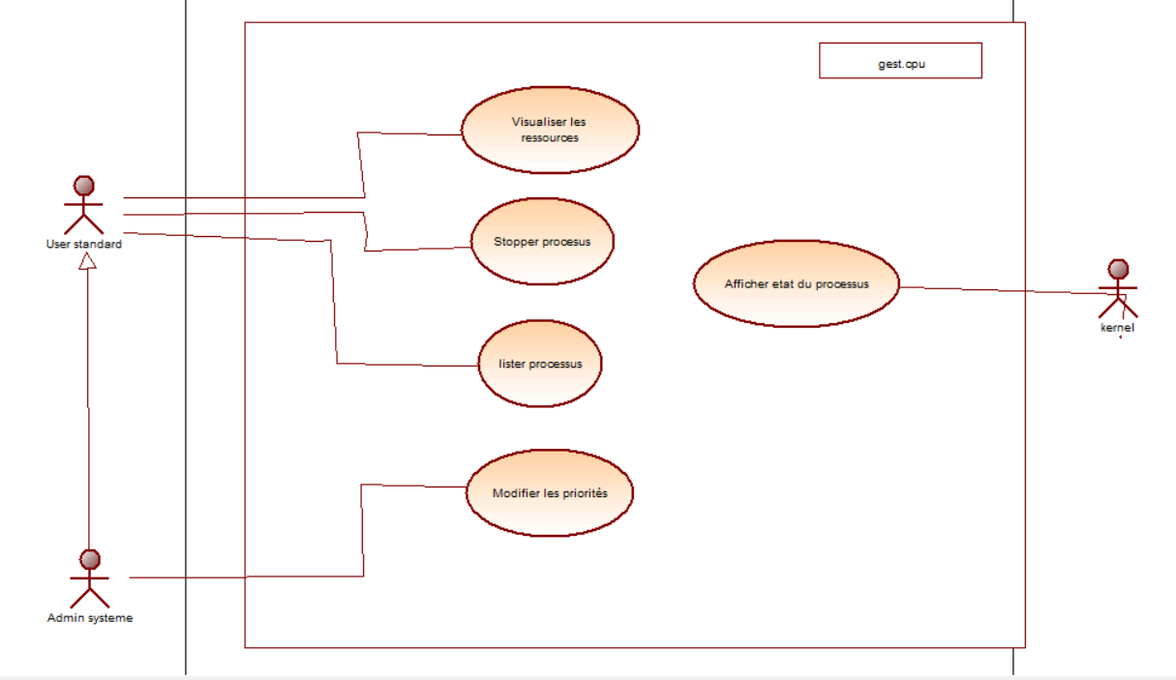
V-USE CASE GLOBALE

Slide 12
CONCLUSION
Il était question pour nous de vous présenter notre cahier d’analyse , diviser en 6 grandes parties qui sont: introduction , contexte, objectifs, les description textuelles, périmettre fonctionnelle, use case globale et une conclusion .

